Slide 1
数字娱乐设计道具设计展示 -增强照相应用
计15 赵相越

Slide 2
取景器的增强
可以调节时间维度上的焦距,看到某个视野中其他照片
可以看到其他用户的虚拟形象

Slide 3
照片的增强
用户可以在照片中记录自己的足迹,将自己的形象加入到照片
可以在照片中对其他用户开启特写,看到该用户的时间线

Slide 4
降低用户学习成本
对焦
特写

Slide 5
希望达到的效果
增强人与场景之间的联系
增强人与人之间的联系

Slide 6
设备功能实现
摄像头
网络
GPS定位
3D模型

Slide 7
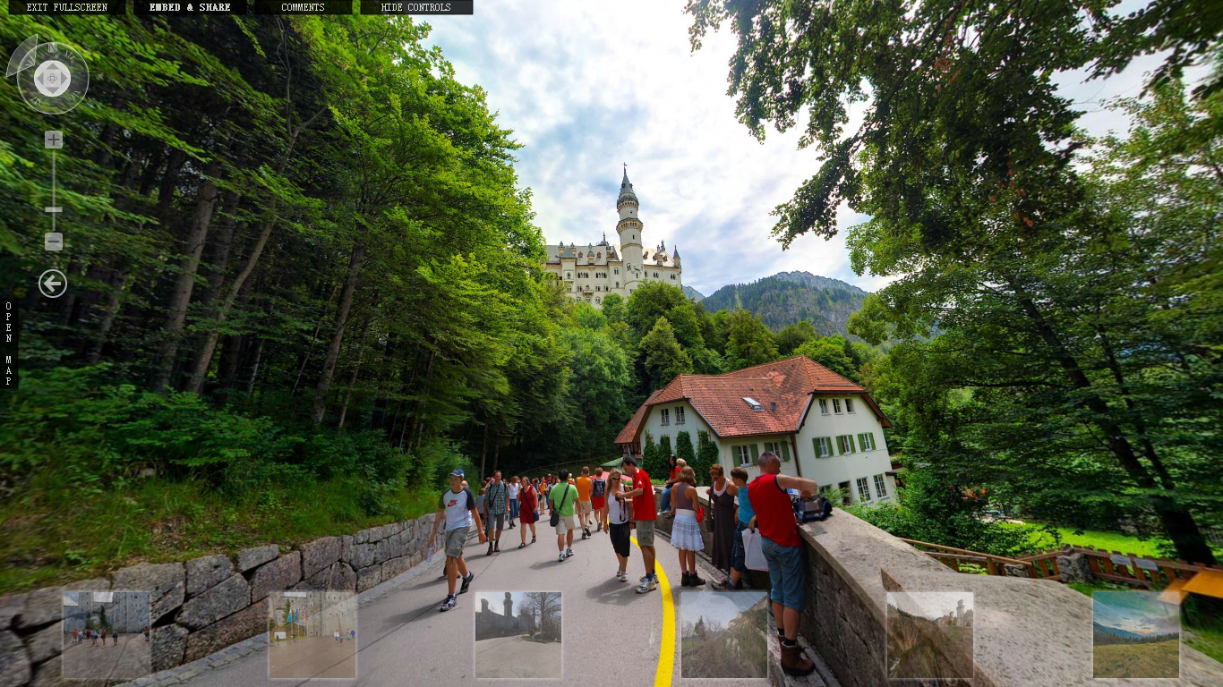
相关产品-360cities
摄像头
网络
GPS定位
3D模型

Slide 8
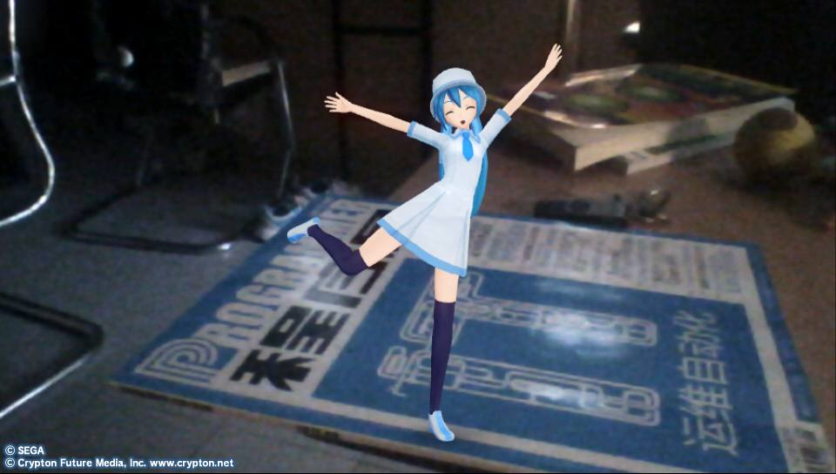
相关产品-AR技术
摄像头
网络
GPS定位
3D模型

Slide 9
Thanks

